Slide 1
第三講 相遇：永恆生命的延伸
卡爾 拉內神父的神學與靈修
拉內出生於1904年3月5日，於德國弗萊堡（Freiburg）一戶傳統的天主教家庭內。他的長兄Hugo於1918年進入耶穌會，拉內於三年後隨即跟 進，也入了耶穌會，並於1932年晉鐸後，被派送至弗萊堡大學研讀哲學。

Slide 2
拉內認為，當梵一大公會議在說「天主是萬物的起始和終結」時，所要說的是：天主是「萬有的根本基礎及絕對的未來」。

Slide 3
拉內認為人是上主聖言的聆聽者，人有先驗能力及先驗傾向聆聽上主的聖言。

Slide 4
超驗人學：人是降生在世界的精神，人與歷史活動不可分割；我們在歷史的活動過程中，對某一存有的探討，或某一個別的行為，都是精神的超越活動之一環。

Slide 5
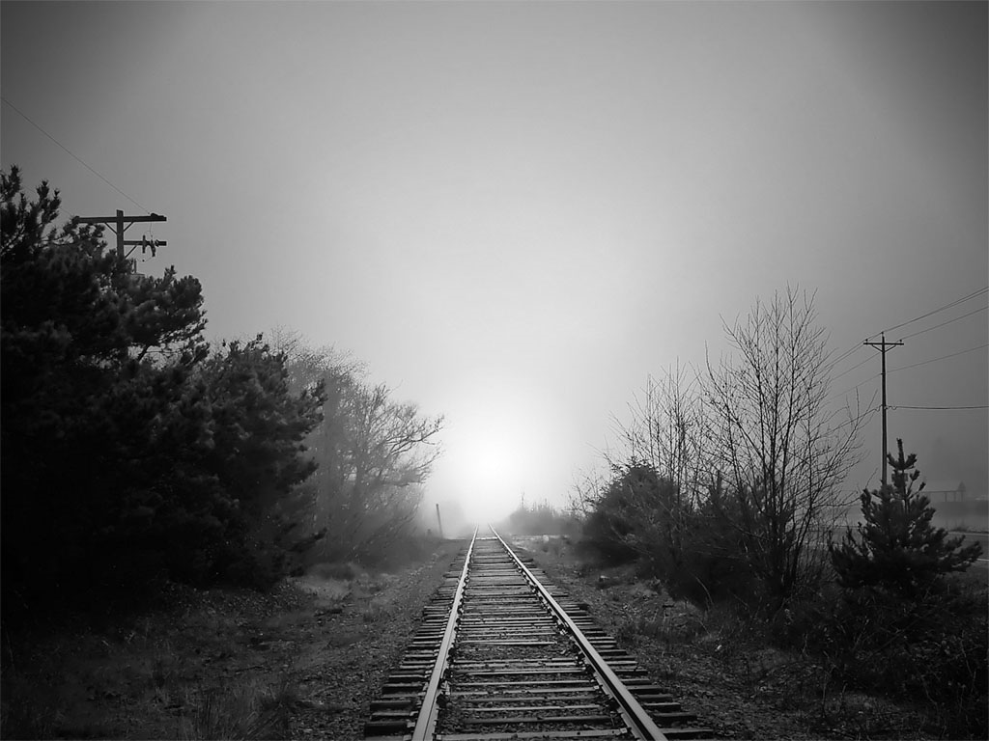
在人的超越歷程中，自由意識是存有超越活動的根本。

Slide 6
拉內對人的看法，人是降生在物質（肉體）中的精神，在歷史的過程中，精神透過其自身的自由意識，不斷地超越自己，向絕 對存有開放。

Slide 7
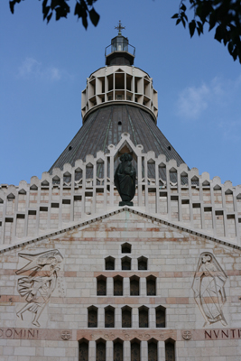
人在歷 史中不斷地尋找天主的啟示。拉內由此把超驗的人學帶入神學的領域，而稱之為超驗神學。

Slide 8
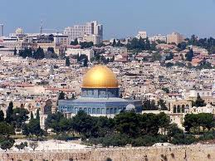
人 是天主自我通傳的對象，則人整體的存有結構從受造之初，就隨時準備接受天主的自我通傳。

Slide 9
人從受造之初，在人的存有 結構內（或存有的最深處）「擁有」了天主的創造「意願」。

Slide 10
人因有了天主的意願內含於人的存有結 構內，而使人走向天主的存在狀況為「超自然存在基本狀況」。

Slide 11
接受天主的自我通傳，逐步地自我超越，追求自我的實現。

Slide 12
就整體宇宙來看，其進展乃是物質朝向精神發 展，而人是宇宙歷史發展的橋樑。為此宇宙是透過人的自我超越而進化，宇宙亦是在向絕對者—天主—進行進化。

Slide 13
唯有天主自己向人間通傳自己，人才能達到其所渴求的目標，所以這完全是出自天主的恩惠和慈悲。

Slide 14
除非有了天主的生命，否則我們不能說，天主已在人類的歷史中，真實地將祂自己「賜予」人 類。

Slide 15
人因為是有限的，最後還是天主的自我恩賜，把自己自我通傳於歷史 中。

Slide 16
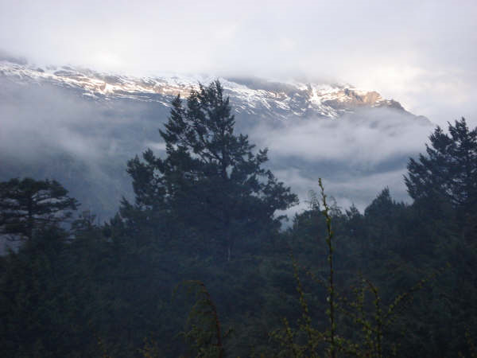
人是因著耶穌基督而受造，在我們的存有結構中，我們需要祂，在朝向祂而進行自我超越。

Slide 17
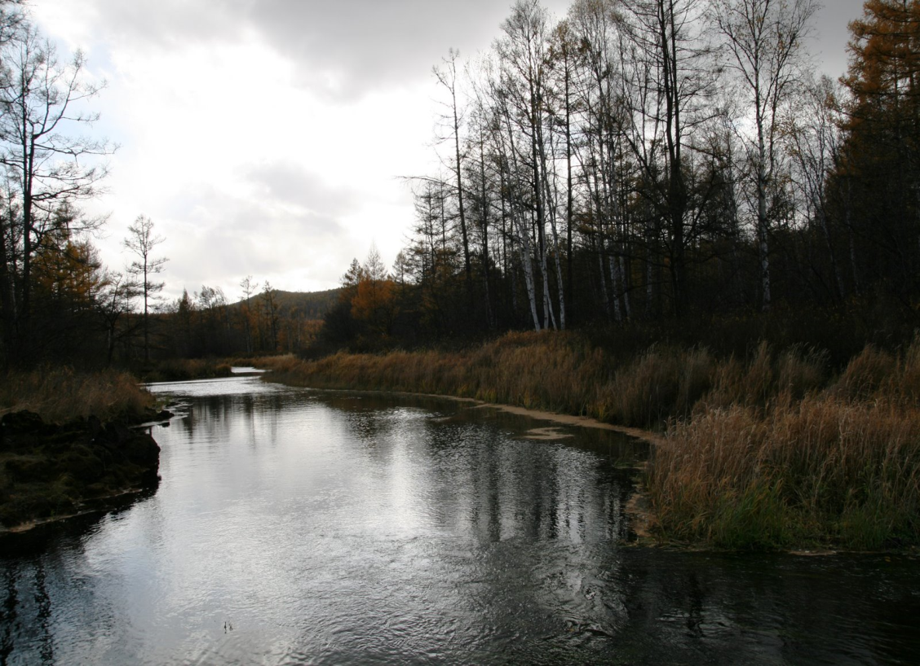
人面對天主決定性救恩的出現，必須做一徹底的抉擇。追隨慈悲的天主抑或停留在自己的生活狀態。
兩旗默想

Slide 18
在祂的宣講中，是天主以獨特方式出現在祂的生命之中，祂完全將自己的生命依付在天主的生命中。

Slide 19
耶穌的宣講，使我們體驗到，無限慈悲的天主如今在耶穌身上將自己通傳給我們，

Slide 20
事實上，耶穌的世上 生活，是一多層面的交往，有歷史的幅度，亦有社會的幅度，祂的生活、宣講與死亡均與當時的複雜環境息息相關。

Slide 21
聖言反省：
耶穌治癒被領到祂面前的病人（瑪14:14），餅和魚飽飫大量群眾（瑪15:37）。

Slide 22
瑪3:1-12在曠野裡有呼號者的聲音：你們該當預備上主的道路，修直衪的途徑。。。
瑪8：23-27 耶穌平息風浪—不要害怕
路12：32-34你們小小的羊群，不要害怕

